Slide 1




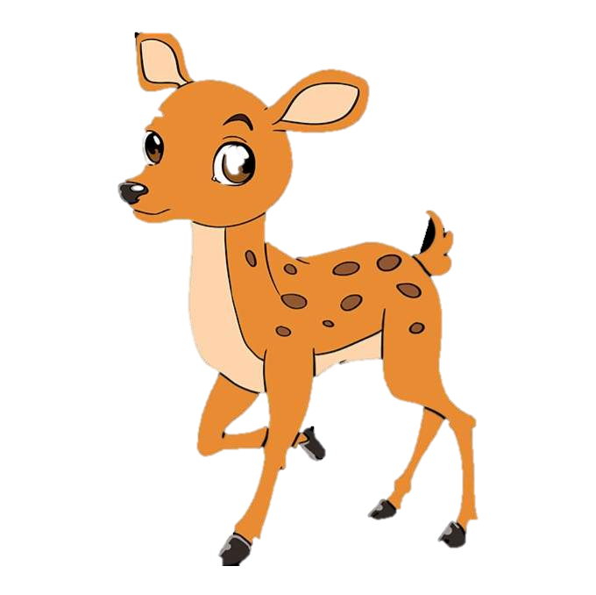
Trò chơi sudoku
?
?
?
?

